Slide 1
Farm Diary
인공지능 소프트웨어학과 16422041 박현구
인공지능 소프트웨어학과 16422027 임동근
인공지능 소프트웨어학과 2018019237 이휘동

Slide 2
목차
프로젝트 개요
- 주제 선정
- 작업 분배
- 개발 환경
프로젝트 내용
- 작업 내용
개선사항

Slide 3
프로젝트 개요
01
주제 선정
02
03
농사에 대한 정보 제공 및 커뮤니케이션을 통해 자유롭게 소통할 수 있는 웹 페이지 제작
- 농업 발전에 조금이나마 도움을 주고 공동체를 형성 할 수 있는 웹 페이지를 제작
- 공공 데이터 수상 아이디어를 활용

Slide 4
프로젝트 개요 – 인원 분배
01
- AWS 클라우드 서버 관리
Database 관리
UI 제작
- 테스트 결제 시스템 구축
사이트에 필요한 기능 구현
박현구
- 35%
02
03
- Database 관리
- UI 제작
- 크롤링 및 채팅 기능 구현
- 사이트에 필요한 기능 구현
임동근
- 35%
- 정보 수집
- UI 제작
사이트에 필요한 기능 구현
주간 보고서 작성
이휘동
- 30%

Slide 5




프로젝트 개요 - 개발환경
01
02
03

Slide 6
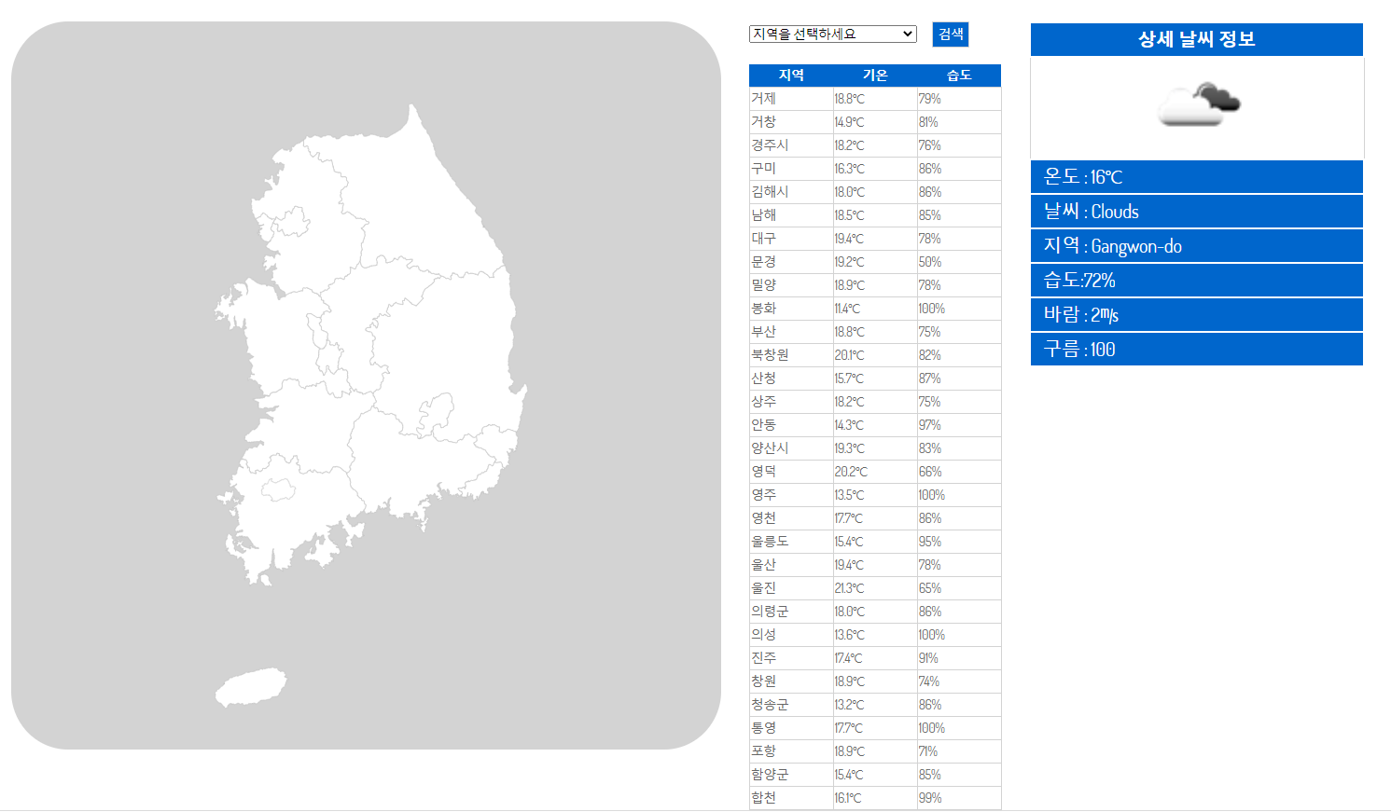

프로젝트 내용 - 작업 내용
01
- selenium, beatifulsoup4를 사용해 각 지역 날씨 크롤링
02
- shp 형식의 파일을 위도와 경도를 분석하여 제작
03
- openweathermap api를 사용해 현재 날씨 수집
실시간 기상 정보

Slide 7
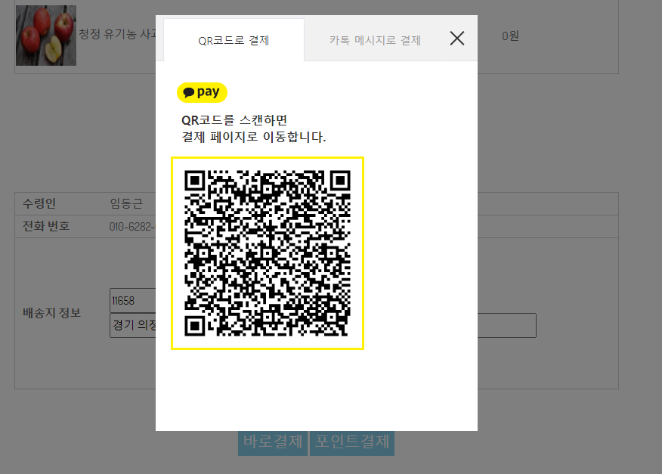


프로젝트 내용 - 작업 내용
01
02
03
아임포트 api 사용
카카오페이 pg사용
테스트 결제

Slide 8
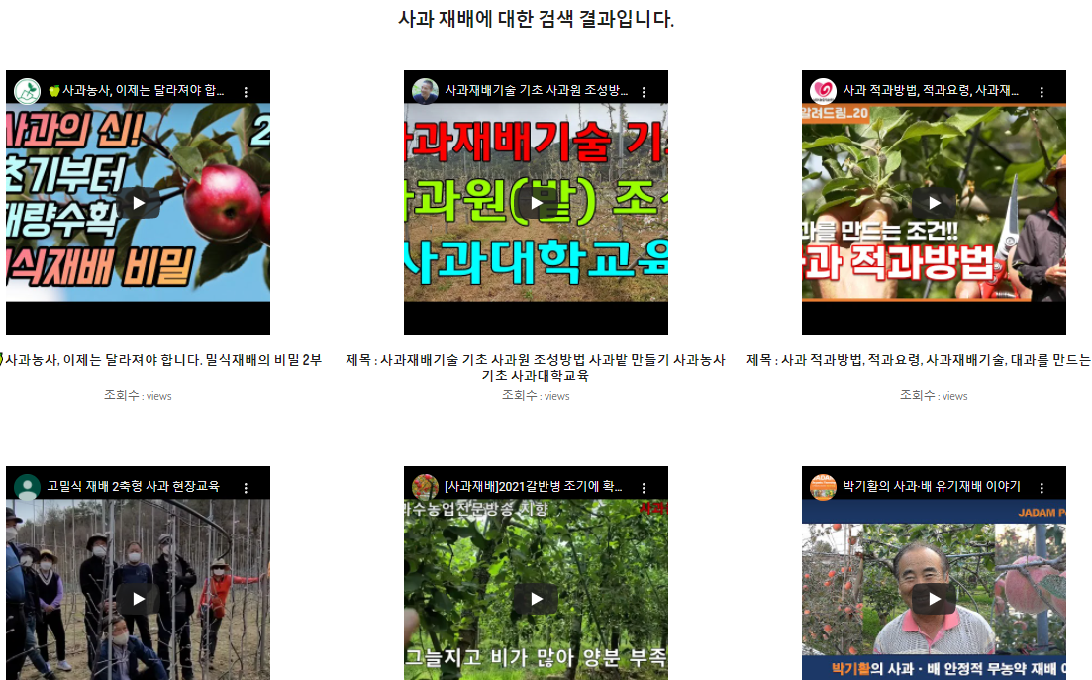


프로젝트 내용 - 작업 내용
01
02
03
Selenium, beautifulsoup4를 사용하여 유튜브 동영상 크롤링
정보 검색

Slide 9
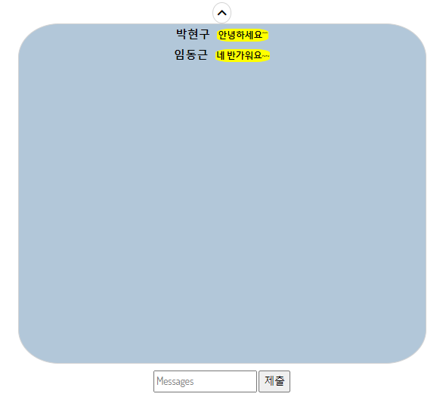

프로젝트 내용 - 작업 내용
01
02
03
Socket.io를 사용하여 실시간 채팅 기능 구현
채팅

Slide 10
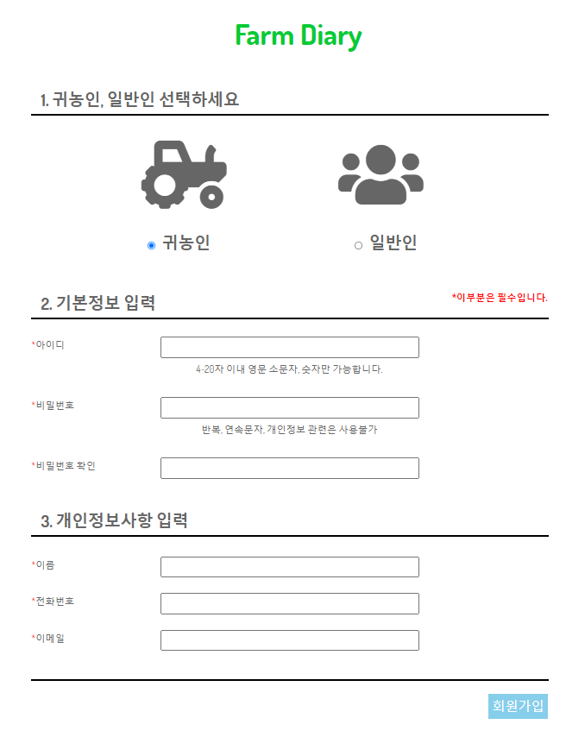
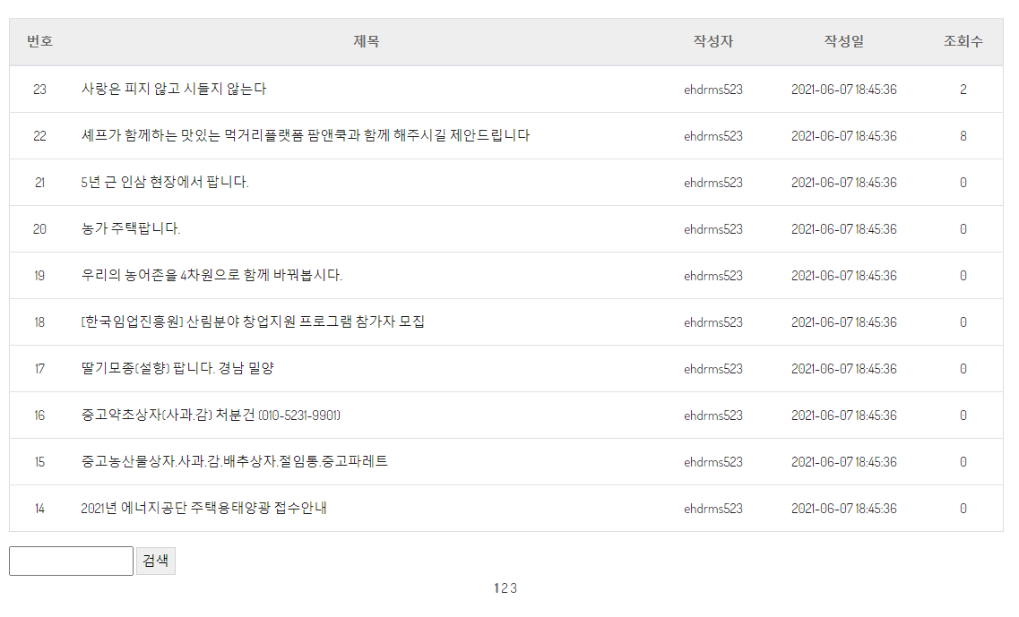
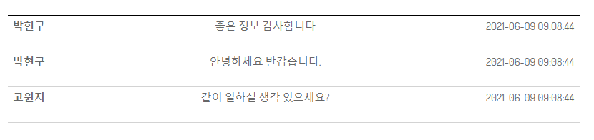
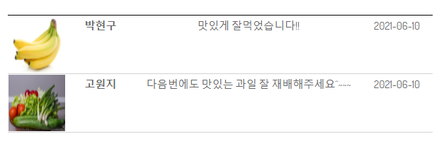
프로젝트 내용 - 작업 내용
01
02
03
자유 게시판
로그인 / 회원가입
후기 및 댓글

Slide 11
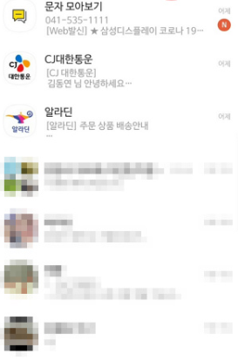
개선 사항
01
02
03
단체 채팅 방
개인 채팅 방을 통해 소통

Slide 12
개선 사항
01
02
03
03
사용자 관점에서의 편의성 개선
결제 시스템에 대한 피드백 필요

Slide 13
사진 - www.pixabay.com
크롤링 - www.youtube.com
- ko.wikipedia.org
- weather.go.kr
http://farm-diary.site

